Slide 1
Тема: Целевые ориентиры и задачи школы по формированию функциональной грамотности в 2025-2026 учебном году.
Материал подготовила: Иннокентьева А.В.
учитель физики МБОУ «СОШ №34»,
г.Симферополя.

Slide 2

Алексе́й Алексе́евич Лео́нтьев — советский и российский лингвист, психолог, доктор психологических наук и доктор филологических наук, действительный член РАО и АПСН.

Slide 3
Она включает овладение ключевыми компетенциями, составляющими основу готовности к успешному взаимодействию с изменяющимся миром и дальнейшему образованию.
Функциональная грамотность — способность человека использовать знания, приобретённые навыки для решения широкого спектра жизненных задач.

Slide 4

Как показали исследования немецких ученых, человек запоминает примерно
10% того, что он читает,
20% того, что слышит,
30% того, что видит;
и только тогда, когда мы говорим и участвуем в реальной деятельности, запоминается и усваивается материал на 90%.

Slide 5
Какова цель формирования функциональной грамотности у обучающихся?
1) обеспечение глобальной конкурентоспособности российского образования, вхождение в десятку ведущих стран мира по качеству образования;
2) воспитание гармонично развитой социально ответственной, динамичной, творческой, конкурентоспособной личности (Из Государственной программы РФ «Развитие образования» (2018-2025 годы) от 26 декабря 2017г.)

Slide 6
Цель программы – качество образования, которое характеризуется: cохранением лидирующих позиций РФ в международном исследовании качества чтения и понимания текстов (PIRLS), а также в международном исследовании качества математического и естественнонаучного образования (TIMSS); повышением позиций РФ в международной программе по оценке образовательных достижений учащихся (PISA).

Slide 7
Какая основная задача решается в процессе формирования функциональной грамотности?
Главная задача – разработка системы заданий для учащихся начальной школы, 5-9 классов, 10-11 классов - основы для новых методик формирования функциональной грамотности.
Задача формирования у детей функциональной грамотности вызвала изменения требований к знаниям, умениям и навыкам учащихся на экзаменах (ОГЭ, ЕГЭ). Изменилась формулировка вопросов, они стали нестандартными, жизненными.

Slide 8
Какие задания способствуют формированию функциональной грамотности школьников?
Ее развитию способствуют задания на нахождение причинно-следственных связей между явлениями, событиями и закономерными последствиями. Ученикам предлагают проанализировать ситуацию и ответить на вопросы в области демографии, экономики, экологии и других мировых проблем.

Slide 9
В качестве основных составляющих функциональной грамотности выделяются:
читательская грамотность;
математическая грамотность;
естественнонаучная грамотность;
финансовая грамотность;
креативное мышление;
глобальные компетенции

Slide 10
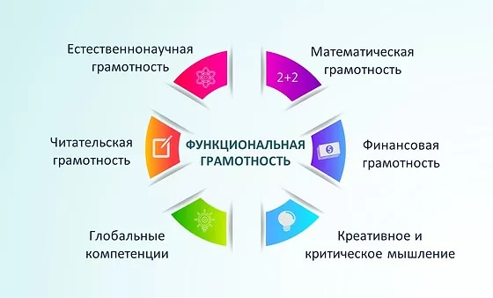

Slide 11
Какие образовательные технологии способствуют формированию функциональной грамотности?
Цифровые образовательные технологии (ЦОТ) способствуют развитию функциональной грамотности учащихся, помогая им адаптироваться к условиям современного мира и использовать полученные знания на практике.
Для формирования функциональной грамотности используются так же такие педагогические технологии, как технология формирования типа правильной читательской деятельности; технология
проектной деятельности; обучение на основе «учебных ситуаций»; уровневая дифференци ация обучения; информационные и коммуникационные технологии; технология оценивания учебных достижений учащихся и др.

Slide 12
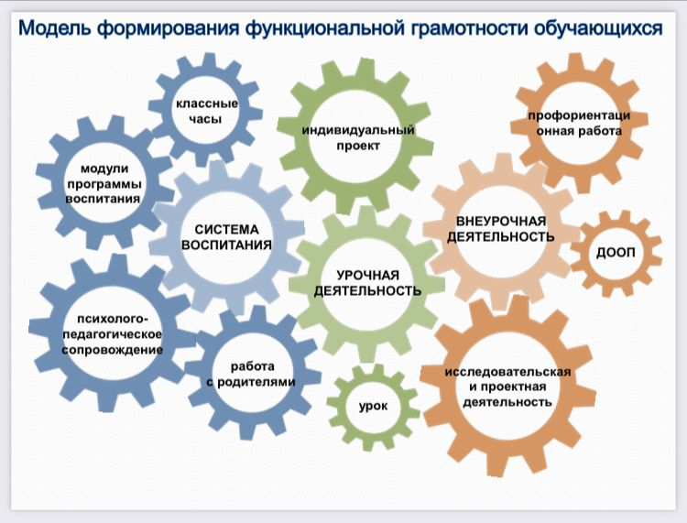

Slide 13
Особенности заданий для оценки функциональной грамотности
Задания, решаемые с помощью предметных знаний поставленные вне предметной области
Каждое задание описывает понятную для учащегося жизненную ситуацию
Контекст заданий близок к проблемным ситуациям, возникающим в повседневной жизни.
Применение их возможно как на уроках, так и внеурочно, на факультативных занятиях…

Slide 14
Особенности заданий для оценки функциональной грамотности
Одним из эффективных средств формирования функциональной грамотности является проектная деятельность, предоставляющая учащимся широкие возможности получения новых знаний интегративного характера и их реализации в специально организованных педагогических условиях, а также новые возможности для самовыражения и самореализации.

Slide 15
Методическая поддержка формирования и развития функциональной грамотности
Федеральное государственное автономное образовательное учреждение дополнительного профессионального образования «Академия реализации государственной политики и профессионального развития работников образования Министерства просвещения Российской Федерации». Сайт: Федеральный методический центр (apkpro.ru)
Электронный банк заданий для оценки функциональной грамотности. Сайт: БАНК ЗАДАНИЙ (resh.edu.ru)

Slide 16
Рекомендуемые электронные ресурсы (для формирования функциональной грамотности)
ФГБНУ «Институт стратегии развития образования Российской Академии наук»
СИПКРО
Издательство «Просвещение»
Банк тестов
Московский центр качества образования
Марафон по функциональной грамотности. Яндекс-Учебник

Slide 17
​​​​​​​
Полезные ссылки:
Федеральный институт оценки качества образования
Организация экономического содружества и развития (ОЭСР) — разработчик PISA
​​​​​​​Методическое пособие "Ситуационные задачи по оценке функциональной грамотности учащихся средней школы"
Библиотека РЭШ​​​​​​​
Приёмы формирования видов функциональной грамотности на уроках истории, обществознания и права
Решаем задачи по функциональной грамотности: методика работы на уроках русского языка

Slide 18
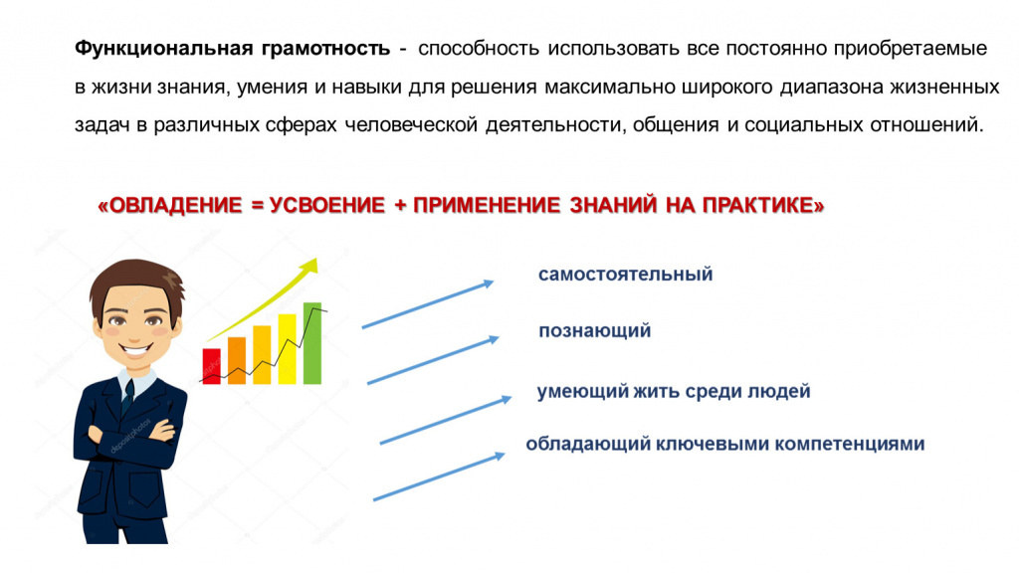

Slide 19
Спасибо
за внимание!

